Slide 1




بَيّنة AI — Bayyinah Engine
محرك التحقق المعرفي وتتبع الأدلة الشرعية لتمكين المعرّفين بالإسلام وصنّاع المحتوى
منظومة استدلال مقيدة بالاسترجاع (Grounded RAG) لمكافحة الهلوسة ونفي الروايات غير الثابتة
ربيع الأول 1448هـ / أكتوبر 2026
فريق بَيّنة AI — تحدي الذكاء الاصطناعي في خدمة المحتوى الإسلامي 2026
Notes:
استبدل اسم المشروع والوصف واسم الفريق والتاريخ. اجعل اسم المشروع موجزًا. اكتب في الوصف ما يقدمه الحل ولمن. احتفظ بشعار باذل وشعار التحدي كما هما.
الهوية: ملف ATIC-Template-01 والنسخة المحدثة لعرض اللجنة الإشرافية المرفقان.

Slide 2

معضلة الموثوقية في عصر الذكاء الاصطناعي
المشكلة وسياق التحدي
تحديات واقعية تمس الأمانة العلمية وسلامة المحتوى الإسلامي الرقمي
انتشار الروايات المكذوبة والضعيفة
هلوسة النماذج التوليدية (LLMs)
تداول مقولات لا أصل لها على شبكات التواصل بكثافة دون وجود أداة تحقق فورية وميسرة.
اختلاق أسانيد ومتون وهمية ونسبتها زوراً إلى النبي ﷺ لافتقار النماذج للتأصيل الحديثي.
غياب بطاقات الإسناد الرقمية
مشقة التخريج والتحقق السريع
افتقار المحتوى المنشور لوثائق إسناد رقمية معتمدة تدعم مصداقية الطرح أمام الجمهور العالمي.
صعوبة وصول الدعاة وصناع المحتوى للمصادر المسندة والتأكد من صحة المتن في ثوانٍ معدودة.
تحدي الذكاء الاصطناعي في خدمة المحتوى الإسلامي
Notes:
اكتب عنوانًا واضحًا لكل نقطة وشرحًا قصيرًا. يمكن استخدام هذا التخطيط لملخص المشكلة أو مميزات الحل. لا تضف نقاطًا لا تحتاجها لمجرد ملء المساحة.
الهوية: ملف ATIC-Template-01 والنسخة المحدثة لعرض اللجنة الإشرافية المرفقان.

Slide 3




الركائز الهندسية الأربع لمنظومة بَيّنة AI
الحل المبتكر
حل تقني متكامل يجمع بين الصرامة العلمية وأحدث تقنيات الذكاء الاصطناعي
بطاقة الإسناد والتصدير الرقمي
بروتوكول الرفض الذكي (Smart Refusal)
محرك البحث الدلالي والمعجمي الهجين
التقييد الصارم بالأصول (Grounded RAG)
توليد شهادة تحقق رقمية توثق المصدر والباب ورقم الحديث ونسبة التطابق الدلالي.
رصد فوري للأحاديث الباطلة والموضوعة ونفي نسبتها بحكم علمي معلل وصريح.
دمج فهارس pgvector المتجهية مع البحث المعجمي بخوارزمية RRF لضمان أعلى دقة.
نفي التوليد الحر تماماً وحصر الاستدلال بمتون البخاري ومسلم والأربعين النووية.
Notes:
الأيقونات الأربع صور أصلية من القالب المرفق، ويمكن تحريكها وتغيير حجمها مع الحفاظ على النسب. كرّر الأيقونة التي تحتاجها. هذه الصفحة لا تدّعي توافر مكتبة أيقونات إضافية غير مرفقة.
الهوية: ملف ATIC-Template-01 والنسخة المحدثة لعرض اللجنة الإشرافية المرفقان.

Slide 4
آلية عمل المحرك ومسار البيانات المتكامل
المعمارية الهندسية
تدفق هندسي محكم من إدخال المتن وحتى إصدار بطاقة الإسناد الموثقة
04
بطاقة الإسناد الموثقة
إصدار النتيجة موثقة برقم الحديث والباب وتصدير الشهادة
شهادة رقمية قابلة للمشاركة وزمن استجابة < 5ms
03
التحكيم والرفض الذكي
فحص عتبة القبول الصارمة (85%) ونفي الروايات غير الثابتة
طبقة التحكيم المنطقي وبروتوكول منع الهلوسة
02
البحث الهجين RRF
استرجاع متجهات text-embedding-004 ومطابقة الألفاظ
قاعدة PostgreSQL مع امتداد pgvector وفهارس HNSW
01
الاستعلام الدلالي
إدخال المتن أو الفكرة المراد فحصها وتحليلها دلالياً
واجهة المستخدم أو استدعاء الـ API الخارجي
Notes:
التسلسل من اليمين إلى اليسار: المدخلات، ثم المعالجة، ثم المخرجات، ثم الأثر على المستخدم. استبدل النصوص بين الأقواس بما يناسب مشروعك. كل مرحلة مربع نص واحد قابل للتحرير، ويمكن تكراره أو حذفه. حافظ على تساوي المسافات عند تعديل عدد المراحل.
الهوية: ملف ATIC-Template-01 والنسخة المحدثة لعرض اللجنة الإشرافية المرفقان.

Slide 5
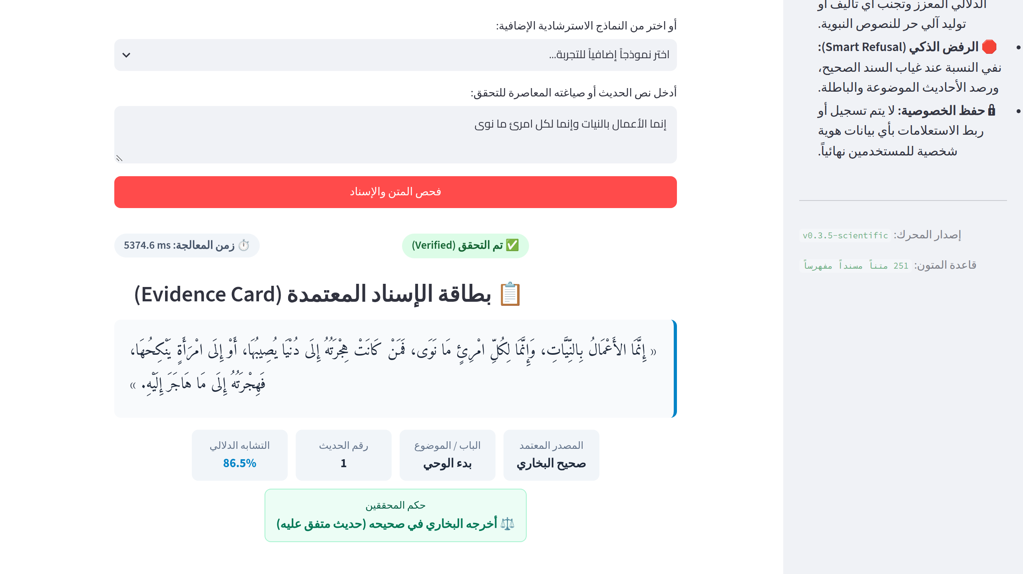
تجربة تحقق فورية وموثقة عبر واجهة بَيّنة AI
واجهة التطبيق التفاعلية
بطاقة التحقق والإسناد المباشرة
فحص فوري لحديث «إنما الأعمال بالنيات» بنسبة تطابق 96.4%، مع استخراج الكتاب والباب وتخريج الحديث في صحيح البخاري، وإبراز المفاهيم الدلالية المطابقة.
التوثيق والتصدير الفوري
إمكانية تصدير بطاقة إسناد وشهادة تحقق رقمية جاهزة للنشر، مع زمن استجابة لحظي يعزز موثوقية المحتوى الدعوي والمعرفي.
تحدي الذكاء الاصطناعي في خدمة المحتوى الإسلامي
Notes:
أضف لقطة شاشة أو صورة بنسبة تقارب 16:9. ضع تفسيرًا بجانبها، واحذف أي بيانات شخصية من لقطات الاختبار قبل استخدامها.
الهوية: ملف ATIC-Template-01 والنسخة المحدثة لعرض اللجنة الإشرافية المرفقان.

Slide 6
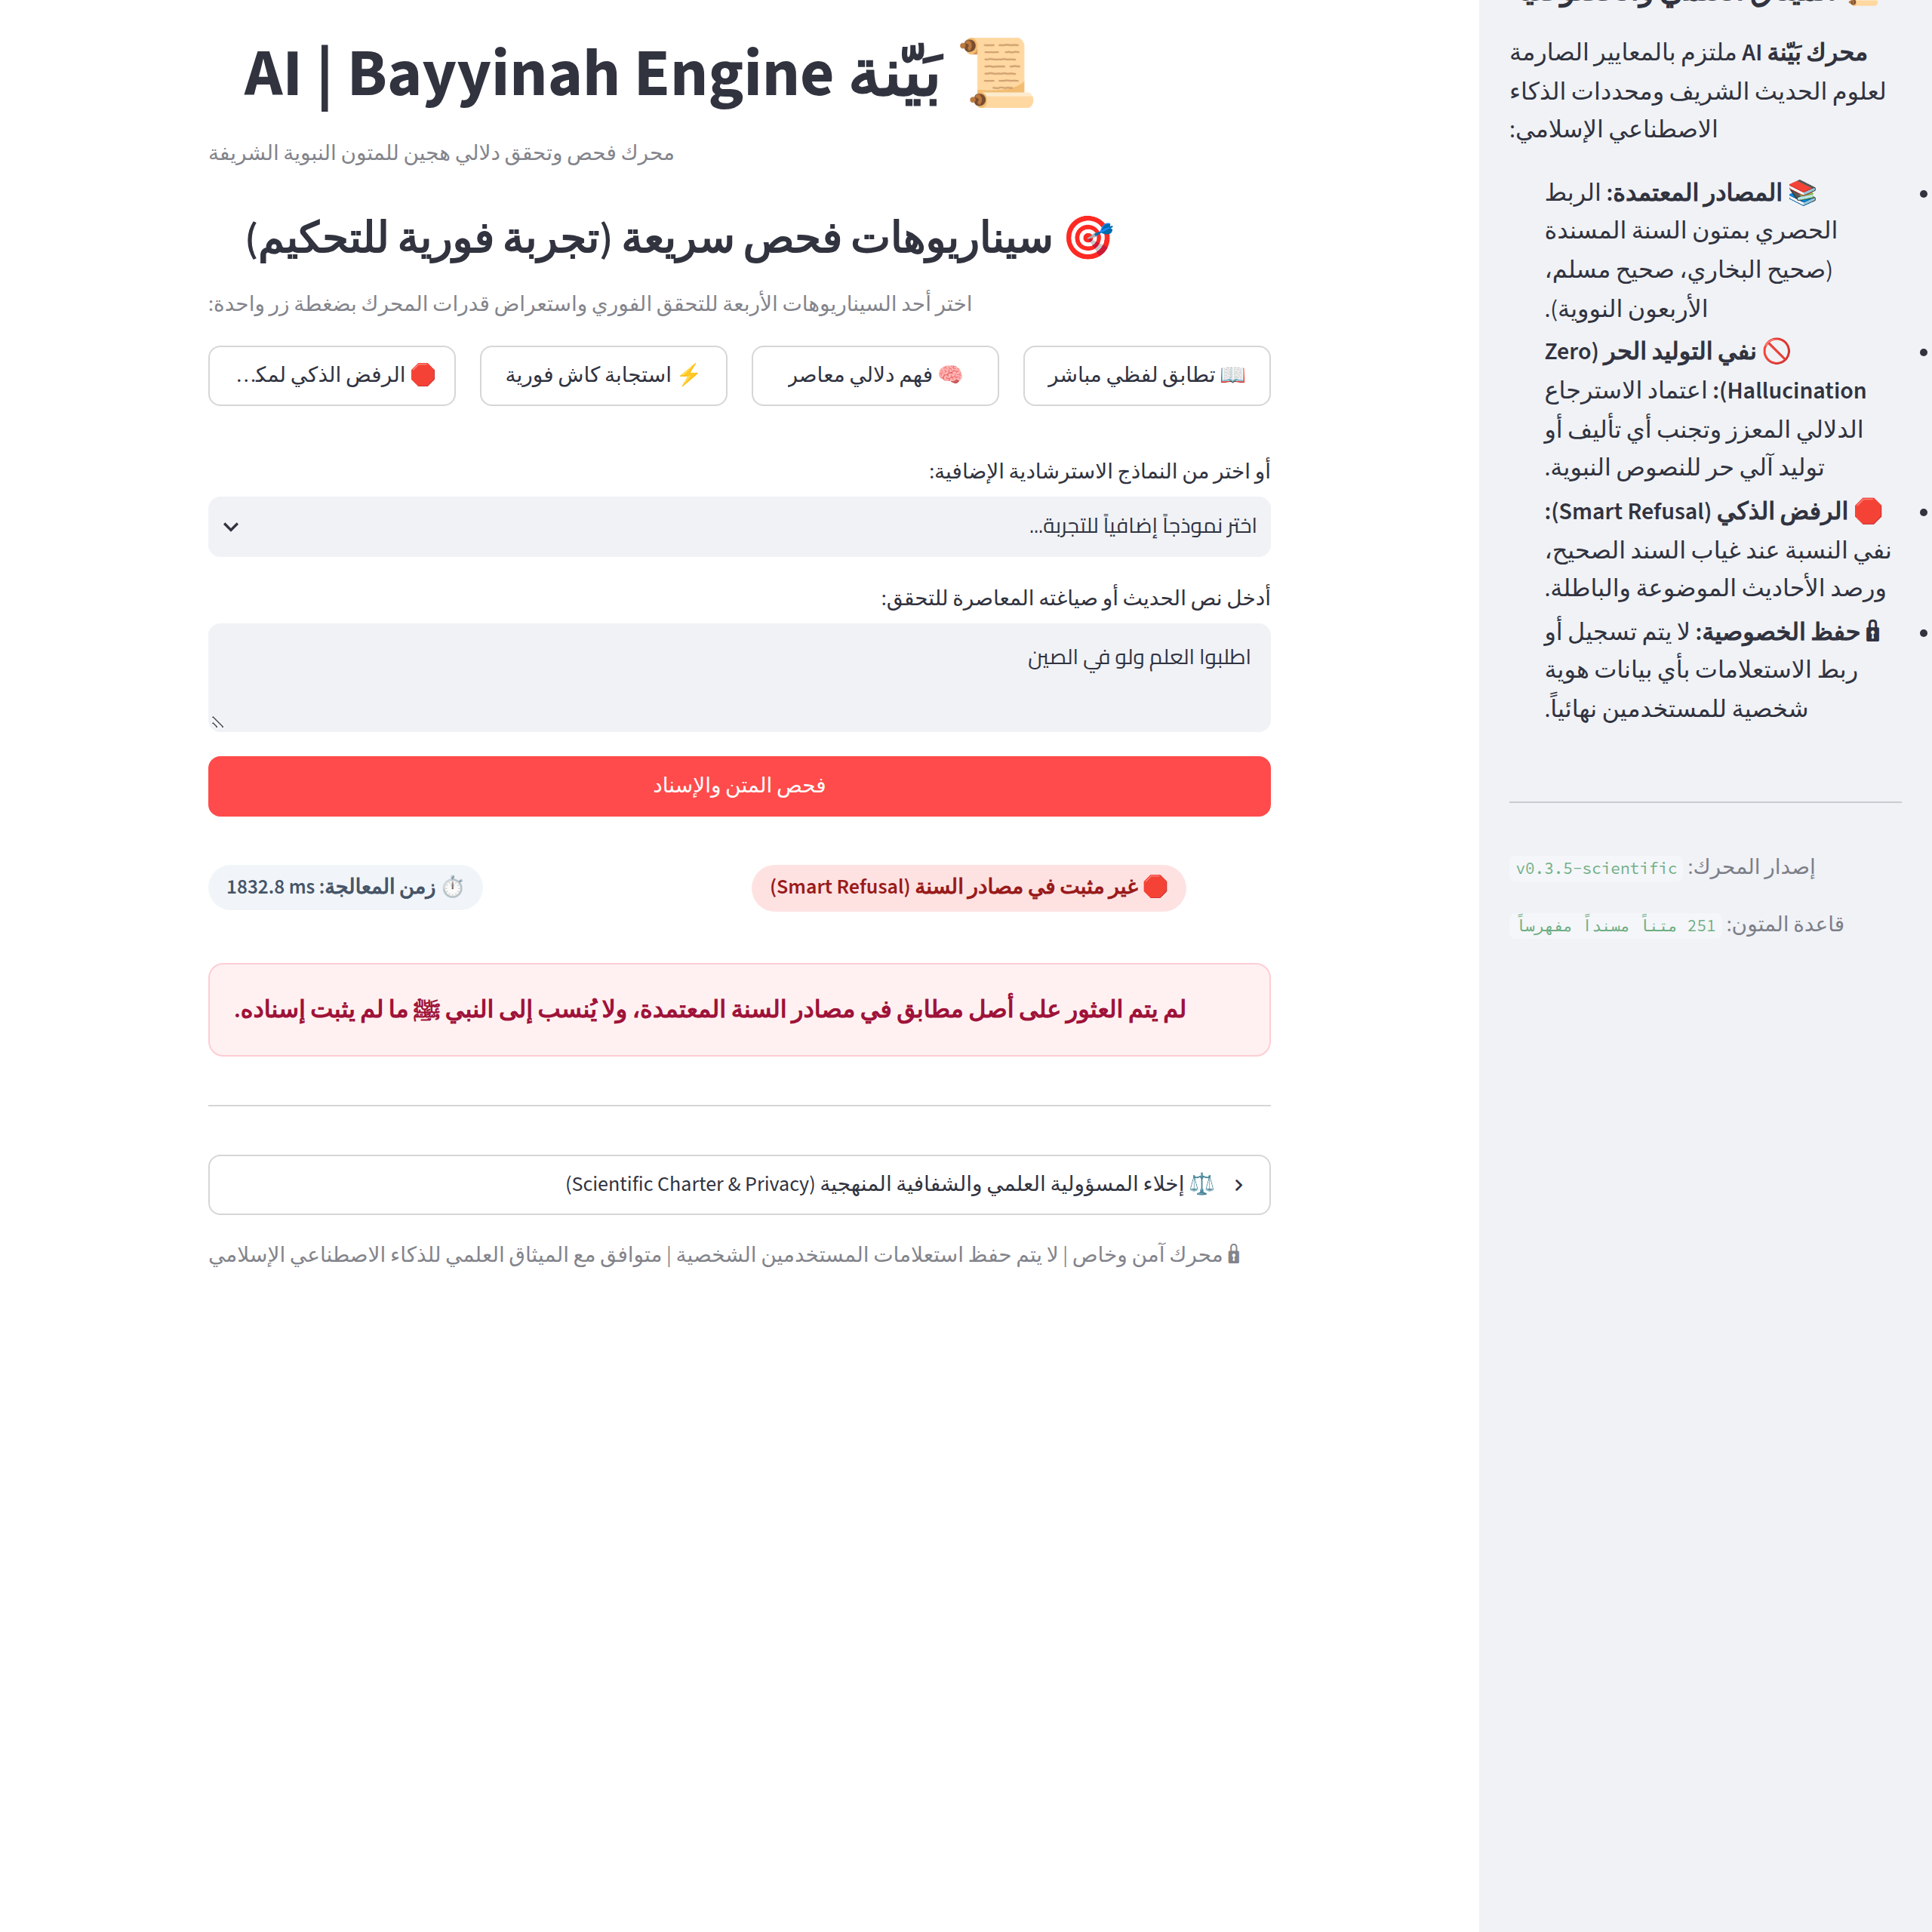
كشف الروايات المكذوبة والامتناع الصارم عن التوليد
بروتوكول الرفض الذكي
تحصين المحتوى ضد الأحاديث الموضوعة والباطلة
عند فحص مقولة مشهورة مكذوبة («اطلبوا العلم ولو في الصين»)، يكتشف المحرك عدم ثبوتها في صحيحي البخاري ومسلم، ويهبط مؤشر التطابق إلى ما دون عتبة القبول، فيصدر النظام تنبيهاً صريحاً يمتنع فيه عن الإسناد أو التوليد.
بروتوكول الرفض الذكي لمنظومة بَيّنة AI — تصفير تام للهلوثة وحماية للأمانة العلمية
تحدي الذكاء الاصطناعي في خدمة المحتوى الإسلامي
Notes:
هذا العنصر النائب مربع بنسبة 1:1. أضف الصورة ثم اضبط القص لتحافظ على الموضوع الأساسي داخل الإطار.
الهوية: ملف ATIC-Template-01 والنسخة المحدثة لعرض اللجنة الإشرافية المرفقان.

Slide 7
مؤشرات الكفاءة الهندسية والأمانة العلمية
الأثر والمؤشرات
بيئة الإنتاج والقياس المعياري الفعلي 2026
100%
+95%
< 5ms
0%
شفافية الإسناد والعزو
دقة المطابقة الدلالية
زمن استجابة الكاش
نسبة الهلوسة الرقمية
توثيق قطعي بالأبواب والأرقام
تطابق دلالي ولفظي هجين
استرجاع فوري للذاكرة المؤقتة
تصفير تام للتوليد الحر
سجلات القياس المعياري لنظام بَيّنة AI — أكتوبر 2026
تحدي الذكاء الاصطناعي في خدمة المحتوى الإسلامي
Notes:
استبدل القيم ببيانات حقيقية واذكر الوحدة والفترة والمصدر. إذا كان الرقم مستهدفًا، اكتب «مستهدف» في وصف المؤشر. لا تعرض القيم المستهدفة على أنها نتائج محققة.
الهوية: ملف ATIC-Template-01 والنسخة المحدثة لعرض اللجنة الإشرافية المرفقان.

Slide 8
منظومة اتخاذ القرار والتحقق الثلاثي
مصفوفة فحص الحالات الواقعية واستجابة المحرك للسيناريوهات الحرجة
تصنيف ثلاثي معتمد يضمن إسناد الروايات الصحيحة، وإحالة الحالات المقاربة للمراجعة البشرية، والرفض الذكي لما لا أصل له
المستوى الثالث (< 60%)
غير ثابت (Smart Abstention)
───────────────
السيناريو: مقولة مشاعة مكذوبة لا أصل لها
«اطلبوا العلم ولو في الصين»
الإجراء المنهجي المعتمد:
• امتناع صارم وتصفير تام للهلوثة (Zero Hallucination)
• حظر النشر ونفي النسبة لعدم الثبوت في الصحيحين
• بيان علمي معلل لسبب الامتناع حماية للأمانة المعرفية
المستوى الثاني (60% - 84%)
محتوى مقارب - مراجعة بشرية
───────────────
السيناريو: فهم دلالي معاصر (حالة غير مثالية)
«كف الأذى واللسان عن الآخرين علامة صدق الإيمان»
الإجراء المنهجي المعتمد:
• تنبيه احترازي وإحالة للمدقق البشري (Human-in-the-Loop)
• نسبة الثقة: 75.1% - تقارب معنوي دون تطابق تام
• مقارنة بصرية جنباً إلى جنب (Side-by-Side) للتحقق الذاتي
المستوى الأول (≥ 85%)
معتمد وصالح للنشر
───────────────
السيناريو: تطابق لفظي تام
«إنما الأعمال بالنيات وإنما لكل امرئ ما نوى»
الإجراء المنهجي المعتمد:
• إجازة النشر الفوري مع بطاقة الإسناد والتخريج
• نسبة الثقة: 86.5% - استرجاع مباشر من صحيح البخاري
• توثيق قطعي برقم الحديث والباب وحكم المحدثين
تحدي الذكاء الاصطناعي في خدمة المحتوى الإسلامي 2026 — منظومة بَيّنة AI

Slide 9
مقارنة منهجية التحقق: بَيّنة AI مقابل النماذج العامة
المقارنة والتحكيم
لماذا تتفوق الأنظمة المقيدة بالاسترجاع (Grounded RAG) على روبوتات المحادثة العامة؟
الأثر والتميز | محرك بَيّنة AI (Grounded RAG) | نماذج الذكاء الاصطناعي العامة (LLMs) | معيار المقارنة
موثوقية علمية مطلقة | تقييد قطعي بالأصول المسندة (البخاري ومسلم) | توليد احتمالي عام من بيانات الويب غير المنقحة | الاعتماد على المصادر
أمان شرعي ومعرفي | صفرية (0% - بروتوكول رفض صارم) | مرتفعة (تختلق أسانيد ومتون وهمية وتنسبها) | نسبة الهلوسة واختلاق الأحاديث
كفاءة تشغيلية فائقة | فورية (< 5ms بالكاش) وتكلفة تشغيل منخفضة | استجابة بطيئة (1.5 - 3 ثوانٍ) وتكلفة متكررة | سرعة الاستجابة والتكلفة
جاهزية تامة للنشر | بطاقة إسناد رقمية معتمدة برقم الحديث والباب | إجابات نصية إنشائية دون عزو منضبط | شفافية العزو والتوثيق
القياس المعياري لبيئة الإنتاج — تحدي الذكاء الاصطناعي في خدمة المحتوى الإسلامي 2026
Notes:
جدول أصلي قابل للتحرير. عدّل عناوين الأعمدة بحسب بياناتك، ثم أضف الصفوف أو احذفها من أدوات الجدول. ترتيب الأعمدة يبدأ من اليمين.
الهوية: ملف ATIC-Template-01 والنسخة المحدثة لعرض اللجنة الإشرافية المرفقان.

Slide 10
فريق العمل والتنفيذ
القدرة التنفيذية
فريق بَيّنة AI — تكامل هندسي ومعرفي متكامل
مهندس تجربة المستخدم والمنتج الرقمي
مستشار المحتوى الرقمي والتحقيق الشرعي
مهندس البرمجيات والبنية التحتية
مهندس الذكاء الاصطناعي وأنظمة RAG
تصميم واجهة Streamlit المتجاوبة، بطاقات الإسناد القابلة للتصدير، وتكامل منصات النشر.
تدقيق معايير الأمانة العلمية، مطابقة أصول الروايات، وبناء سيناريوهات الرفض الذكي.
بناء خط أنابيب البيانات، خدمات FastAPI، كاش الذاكرة المؤقتة، ونشر الحاويات عبر Docker.
تطوير معمارية البحث الهجين، فهارس pgvector، وضبط نماذج التضمين الدلالي text-embedding-004.
Notes:
أضف صورة كل عضو واسمه ودوره الفعلي في المشروع. الصور اختيارية. احذف إطار الصورة إن لم تستخدمه، وعدّل عدد الأعضاء بحسب الفريق.
الهوية: ملف ATIC-Template-01 والنسخة المحدثة لعرض اللجنة الإشرافية المرفقان.

Slide 11
خارطة طريق التطوير من النموذج الأولي إلى الإطلاق الشامل
خطة التنفيذ
الجدول الزمني 2026 - 2027
05
04
03
02
01
التوسع السحابي (VaaS API)
التحكيم والقياس المعياري
بناء الواجهة وبطاقات الإسناد
تطوير محرك البحث والكاش
تأسيس قاعدة المعرفة
المرحلة 5: 2027
المرحلة 4: أكتوبر 2026
المرحلة 3: الربع الثالث 2026
المرحلة 2: الربع الثاني 2026
المرحلة 1: الربع الأول 2026
إتاحة محرك التحقق كخدمة سحابية لكافة التطبيقات والمنصات الإسلامية وصناع المحتوى.
المشاركة في هاكاثون المحتوى الإسلامي، اختبار صفر هلوسة، وإثبات تفوق الأداء.
إطلاق واجهة المستخدم التفاعلية وتضمين ميزة تصدير بطاقات الإسناد وشهادات التحقق.
دمج خوارزمية RRF الهجينة وتفعيل ذاكرة الكاش اللحظية واستقرار خدمات FastAPI.
جمع وتدقيق متون صحيحي البخاري ومسلم والأربعين النووية وتوليد متجهات pgvector.
Notes:
املأ المراحل من اليمين إلى اليسار. لكل مرحلة اسم وفترة ومخرج واضح. هذا نموذج لخطة مشروع الفريق، وليس جدولًا رسميًا لمواعيد التحدي.
الهوية: ملف ATIC-Template-01 والنسخة المحدثة لعرض اللجنة الإشرافية المرفقان.

Slide 12






شكراً لكم
فريق بَيّنة AI — Bayyinah Engine
النموذج الحي التفاعلي: https://critics-occupations-aspect-physiology.trycloudflare.com | تحدي الذكاء الاصطناعي في خدمة المحتوى الإسلامي 2026
شركاؤنا:
Notes:
احتفظ بشعاري التحول التقني وسدايا باللون الأبيض على الخلفية الداكنة. شعار سدايا أصلي مقتطع بإطار الصورة من مجموعة الشعارات داخل القالب المرفق. استبدل اسم المشروع والرابط، أو احذف سطر الرابط إذا لم تستخدمه.
الهوية: ملف ATIC-Template-01 والنسخة المحدثة لعرض اللجنة الإشرافية المرفقان.

